Slide 1
复习课
Review

Slide 2
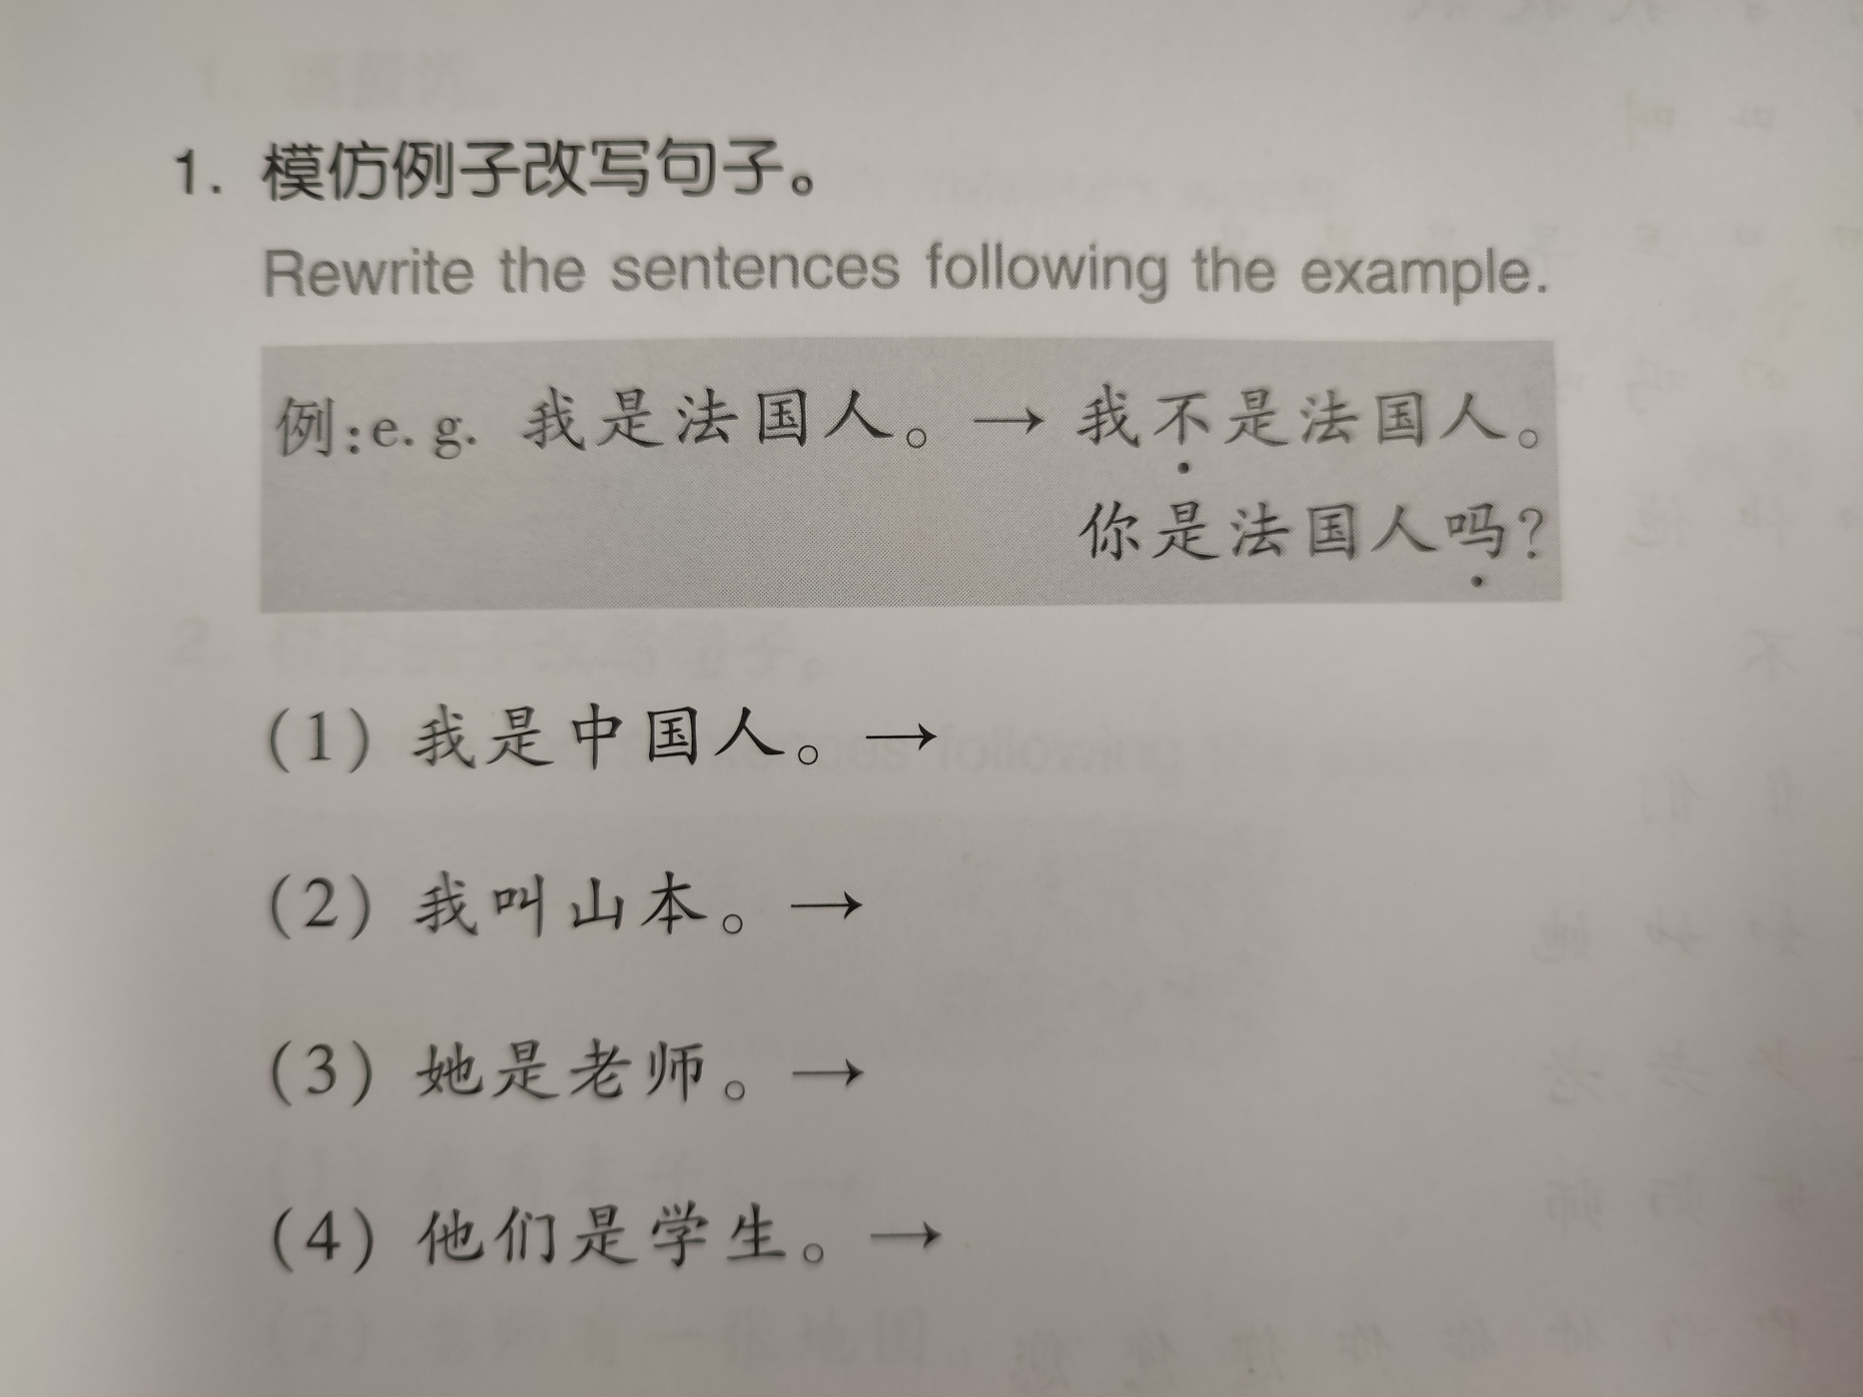




Slide 3
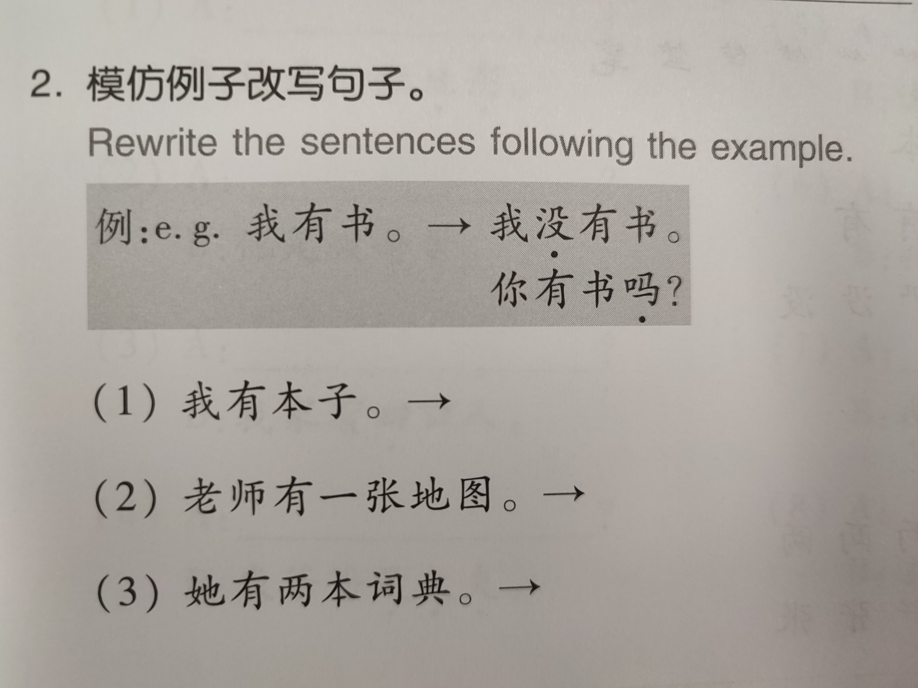
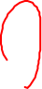



Slide 4
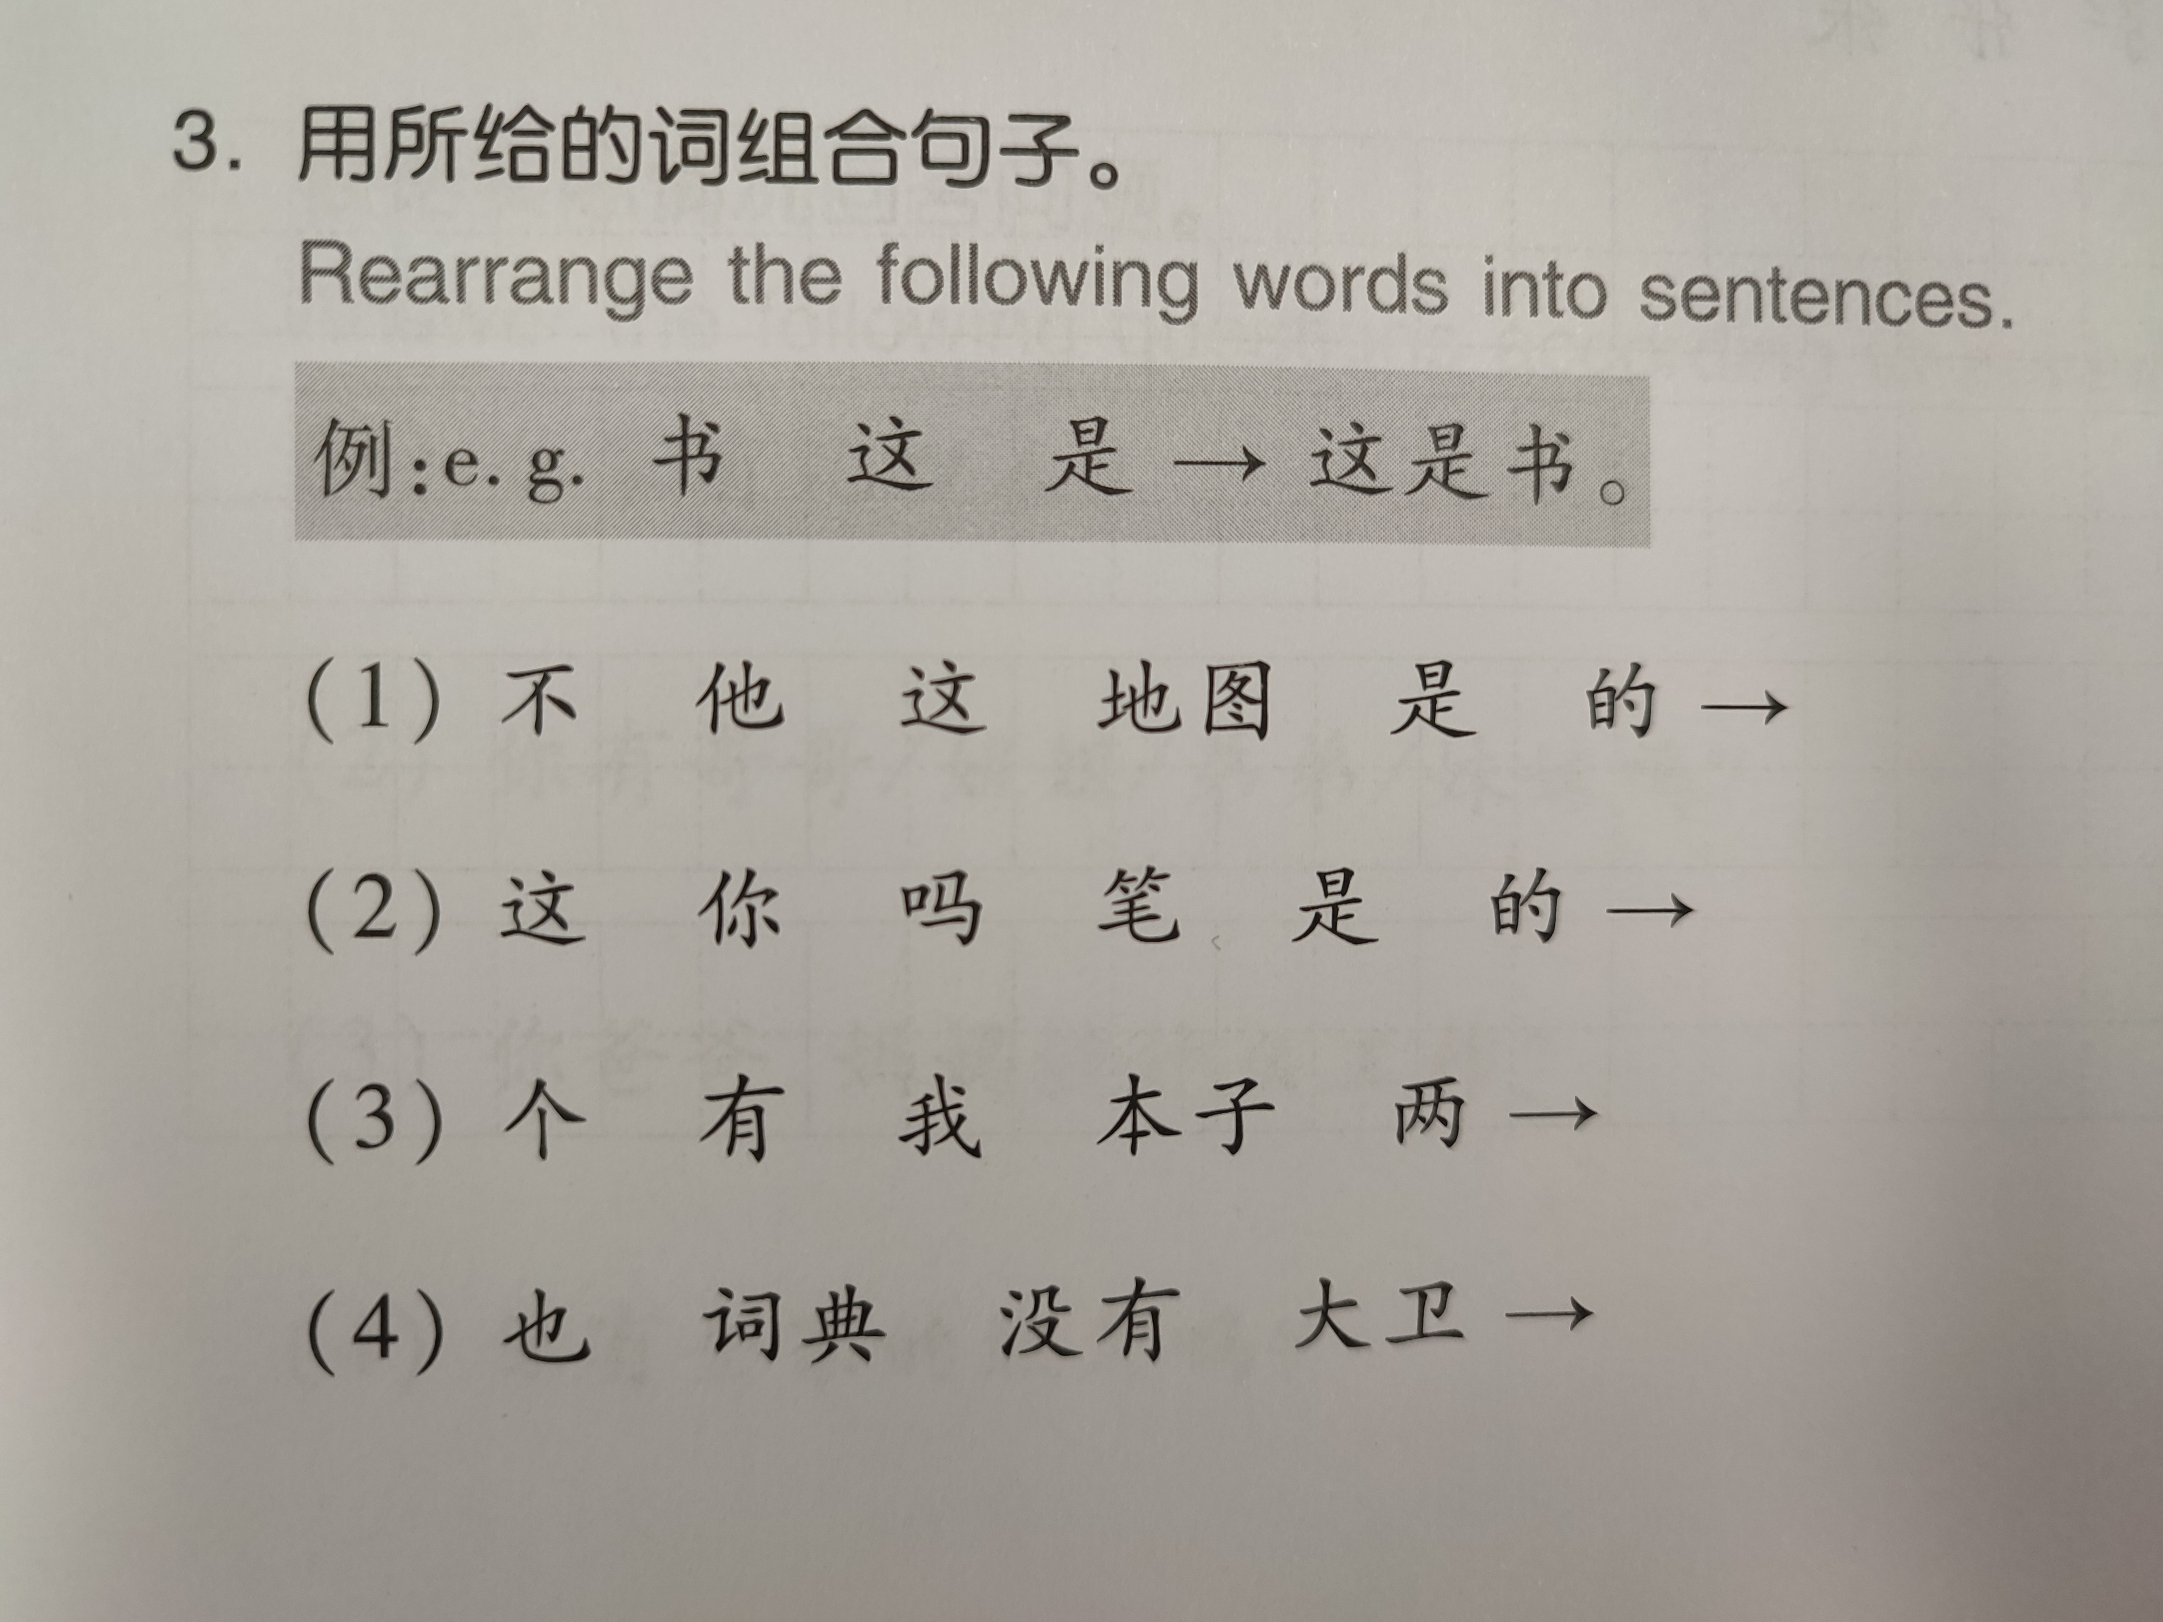
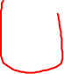



Slide 5
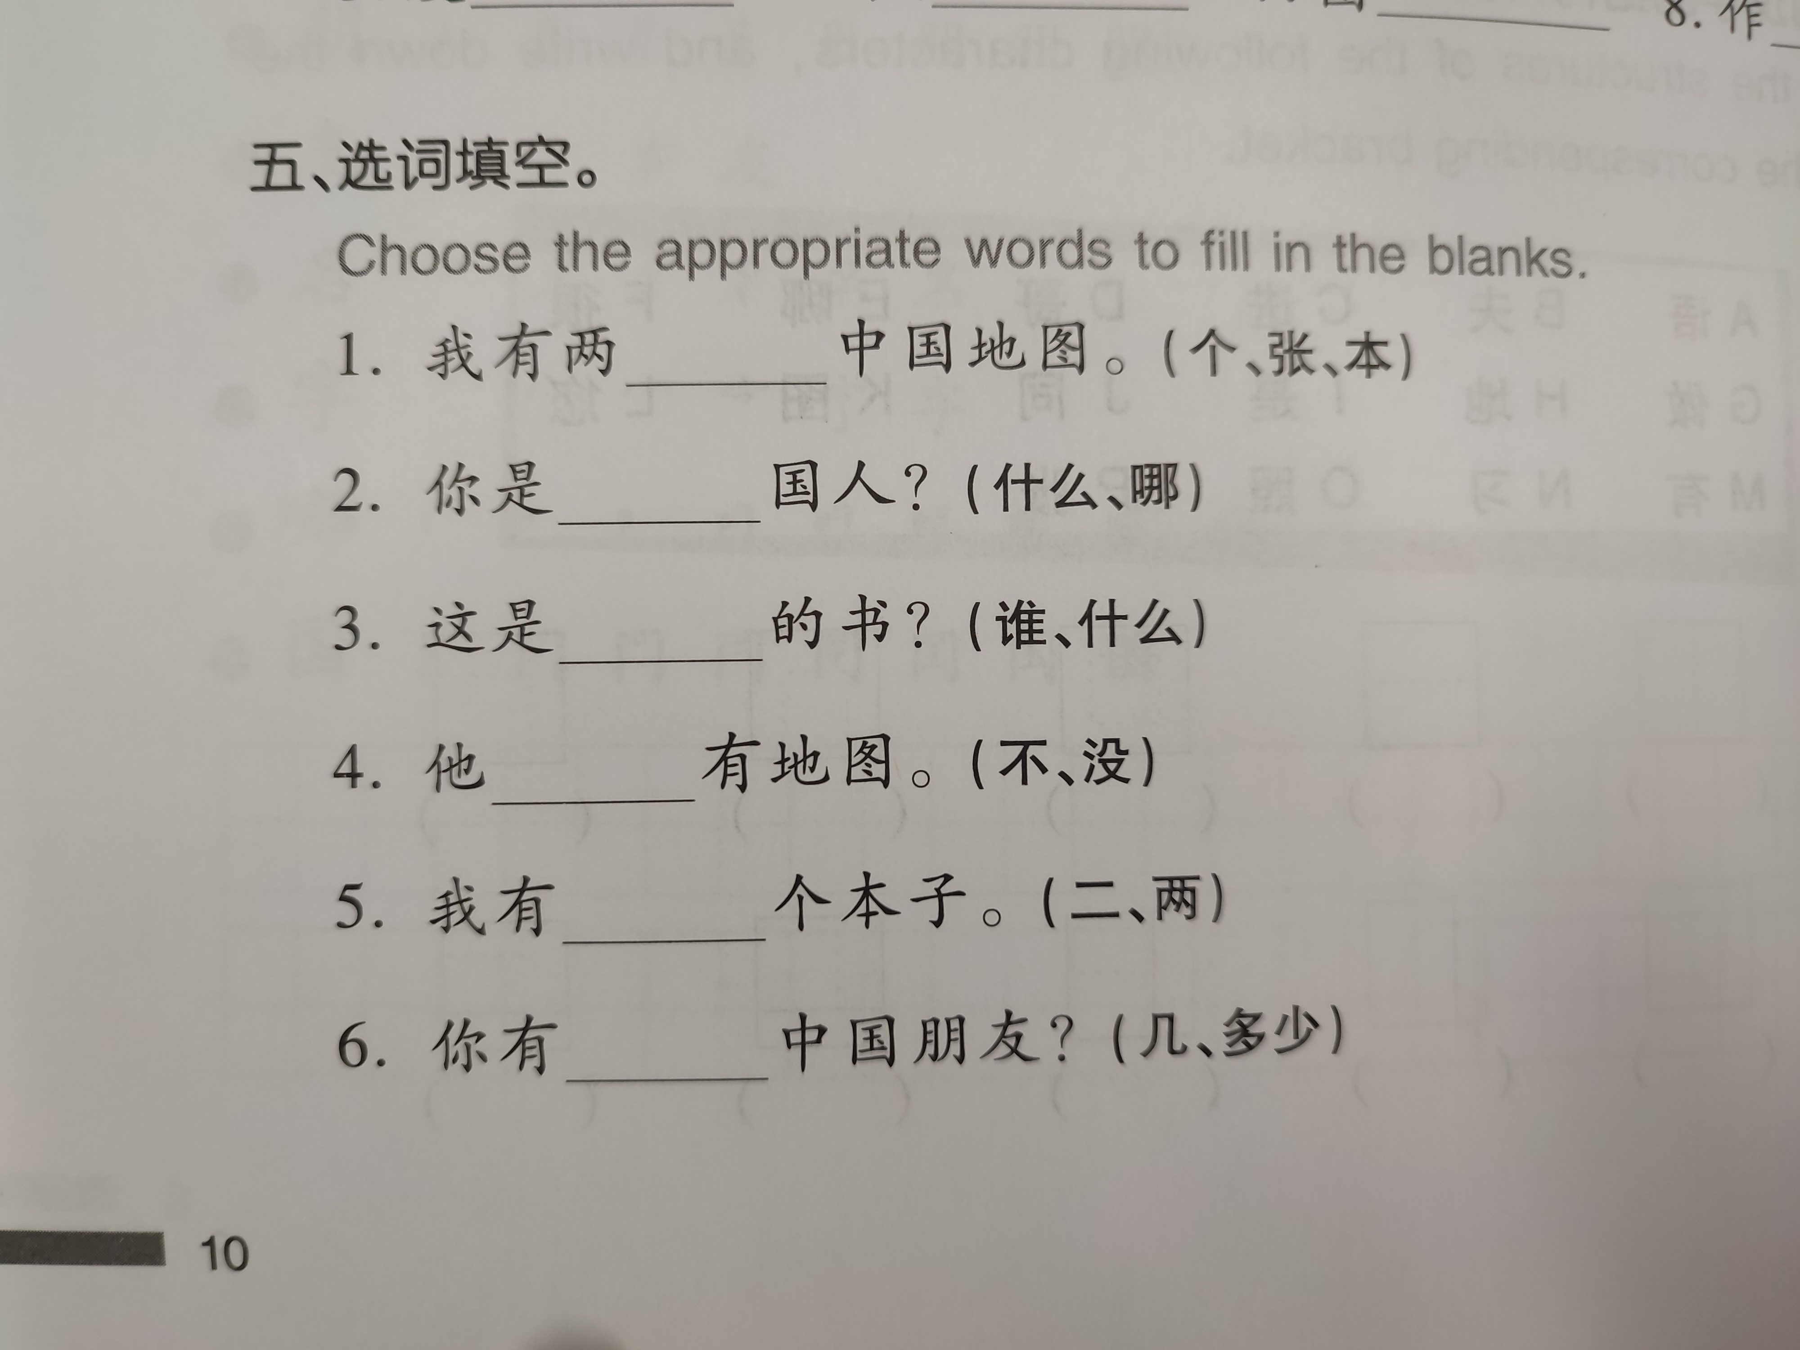

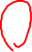




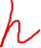
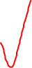





Slide 6
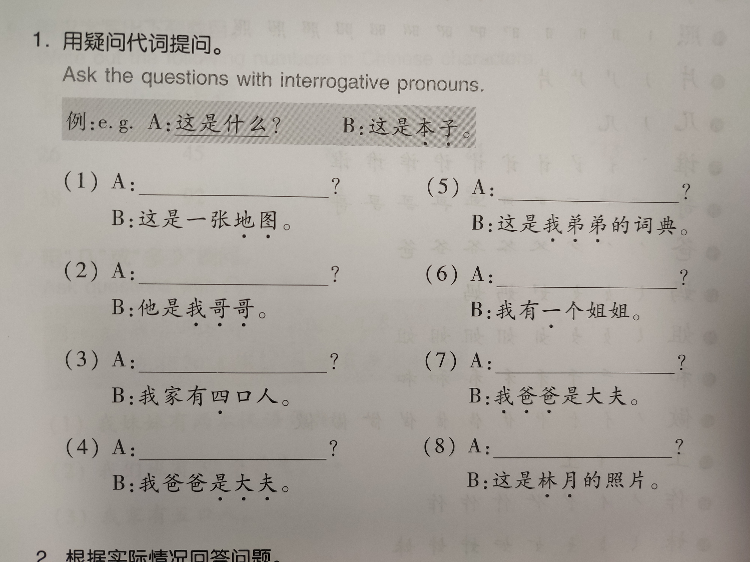

Slide 7
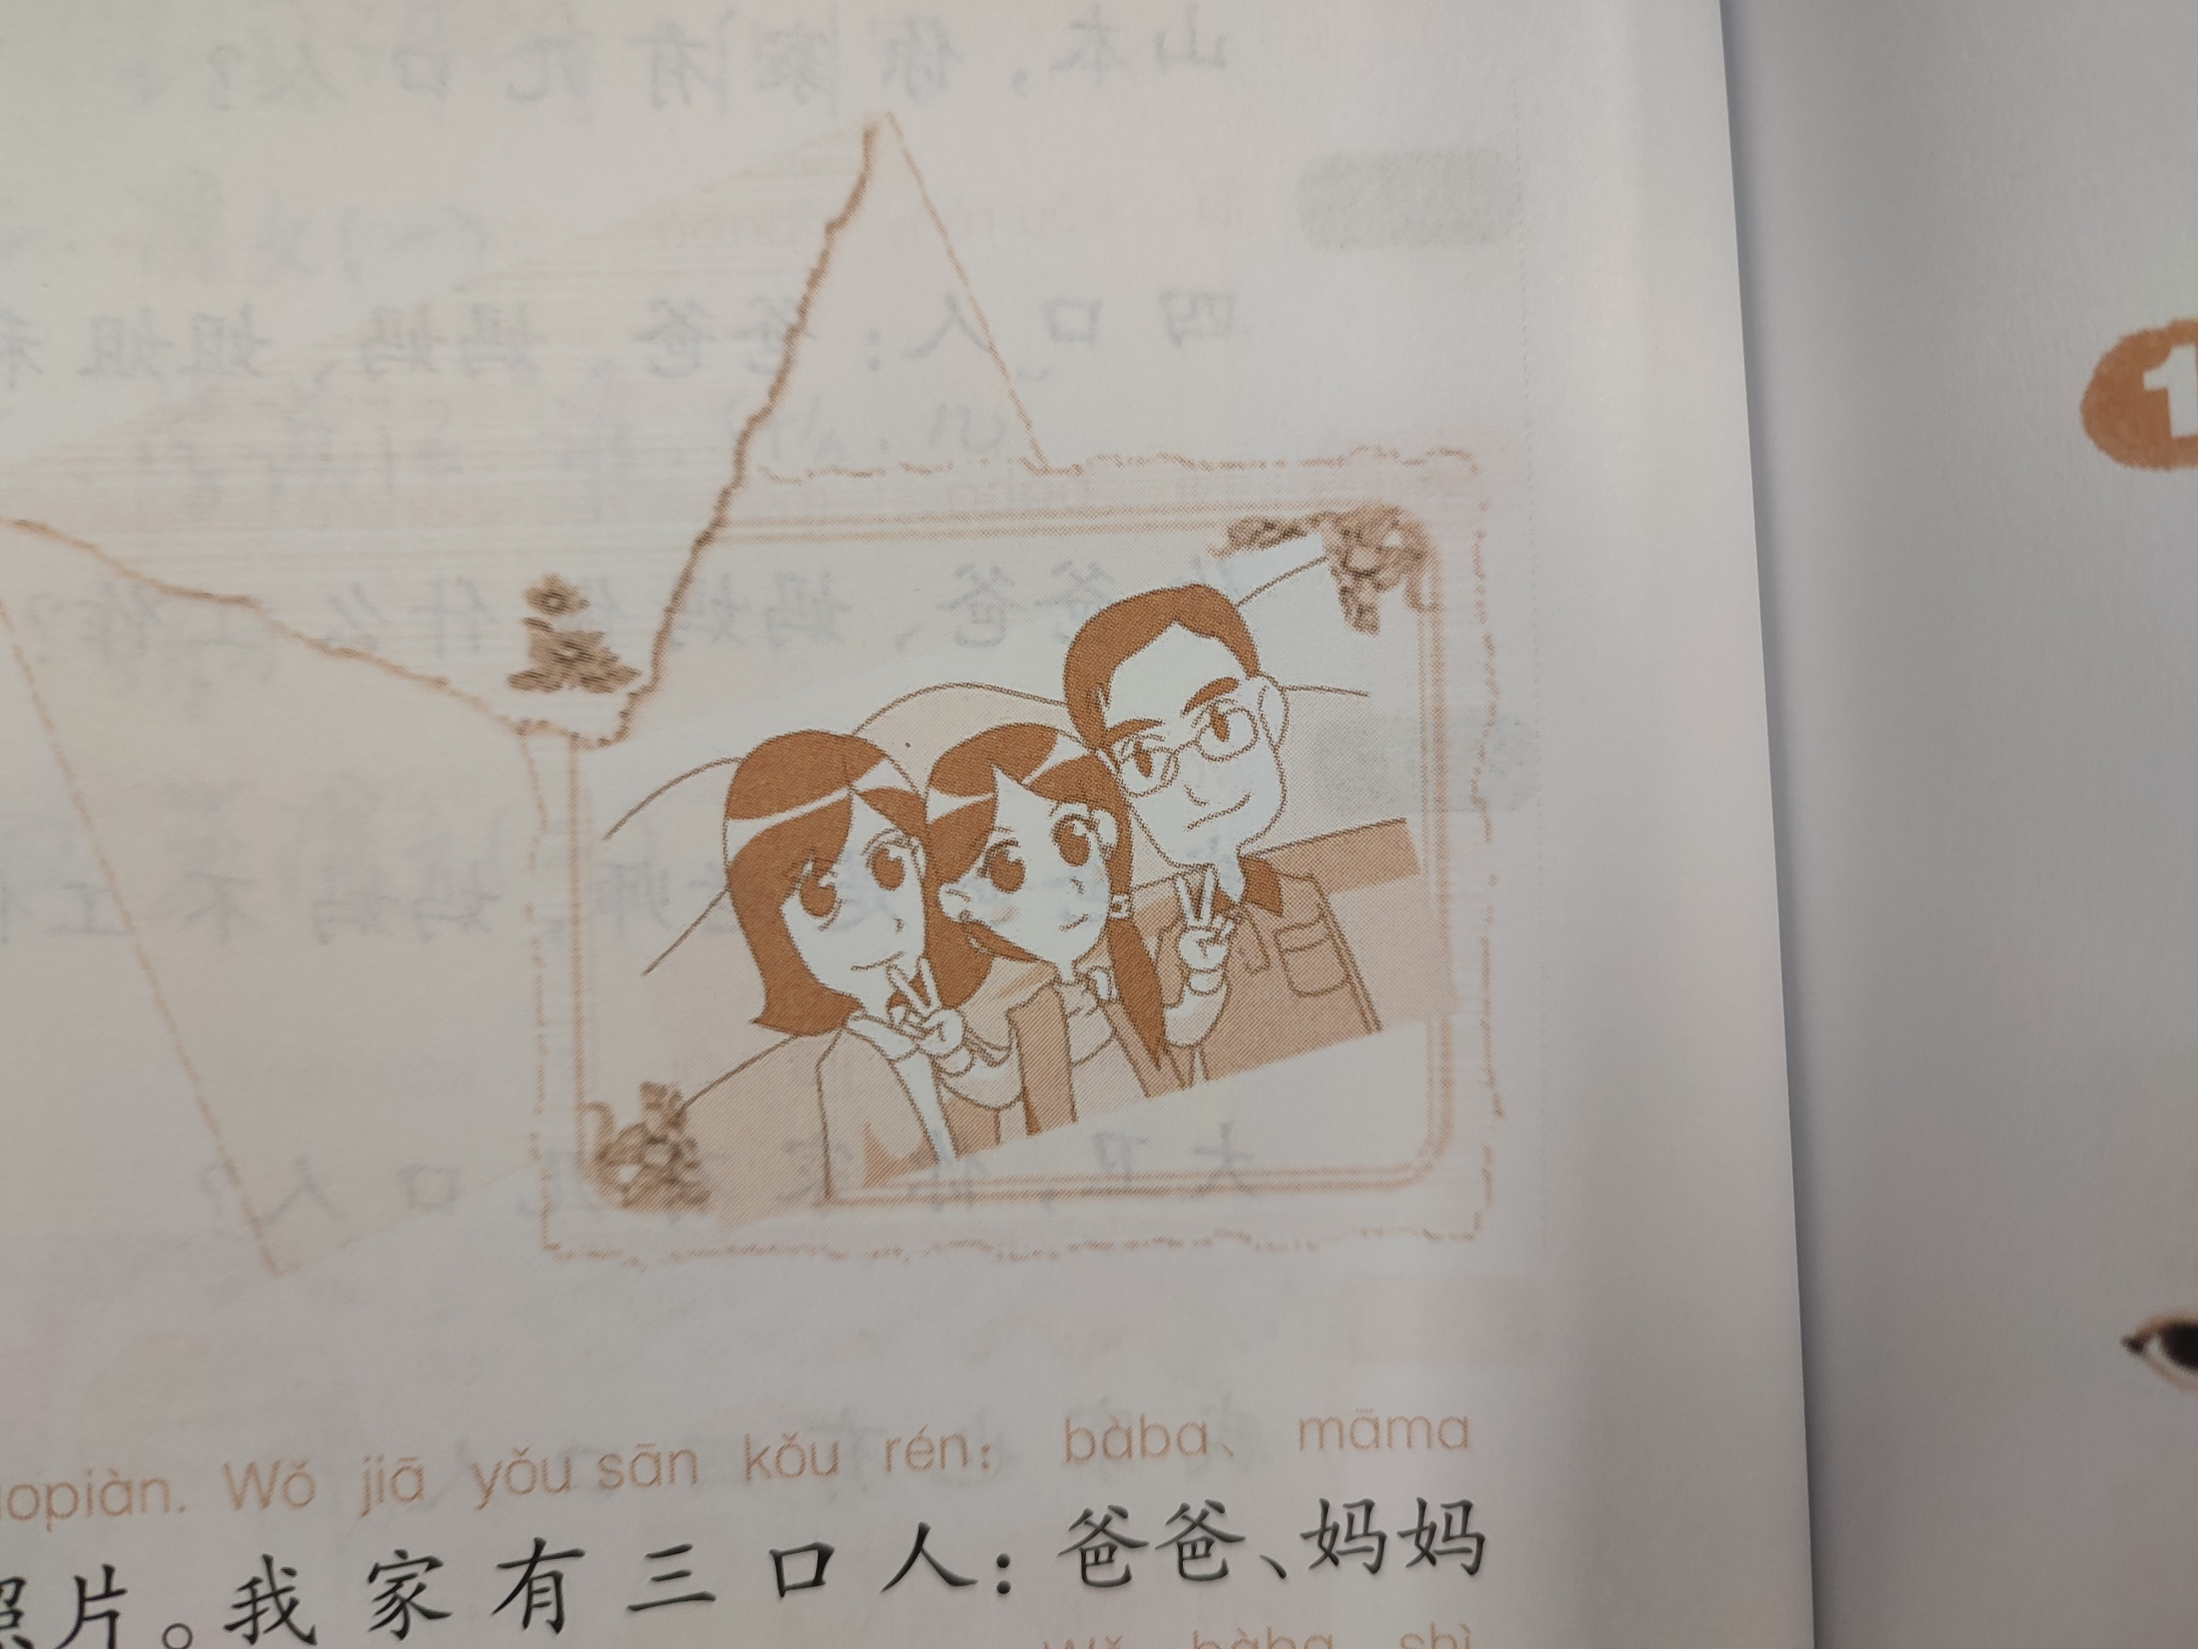

Your father is teacher.
This is you.
Your mother is doctor.

Slide 8

这是我们全家的照片。我家有三口人：爸爸、妈妈和我。我没有哥哥、姐姐，也没有弟弟、妹妹。我爸爸是老师，妈妈是大夫。我是学生。

Slide 9
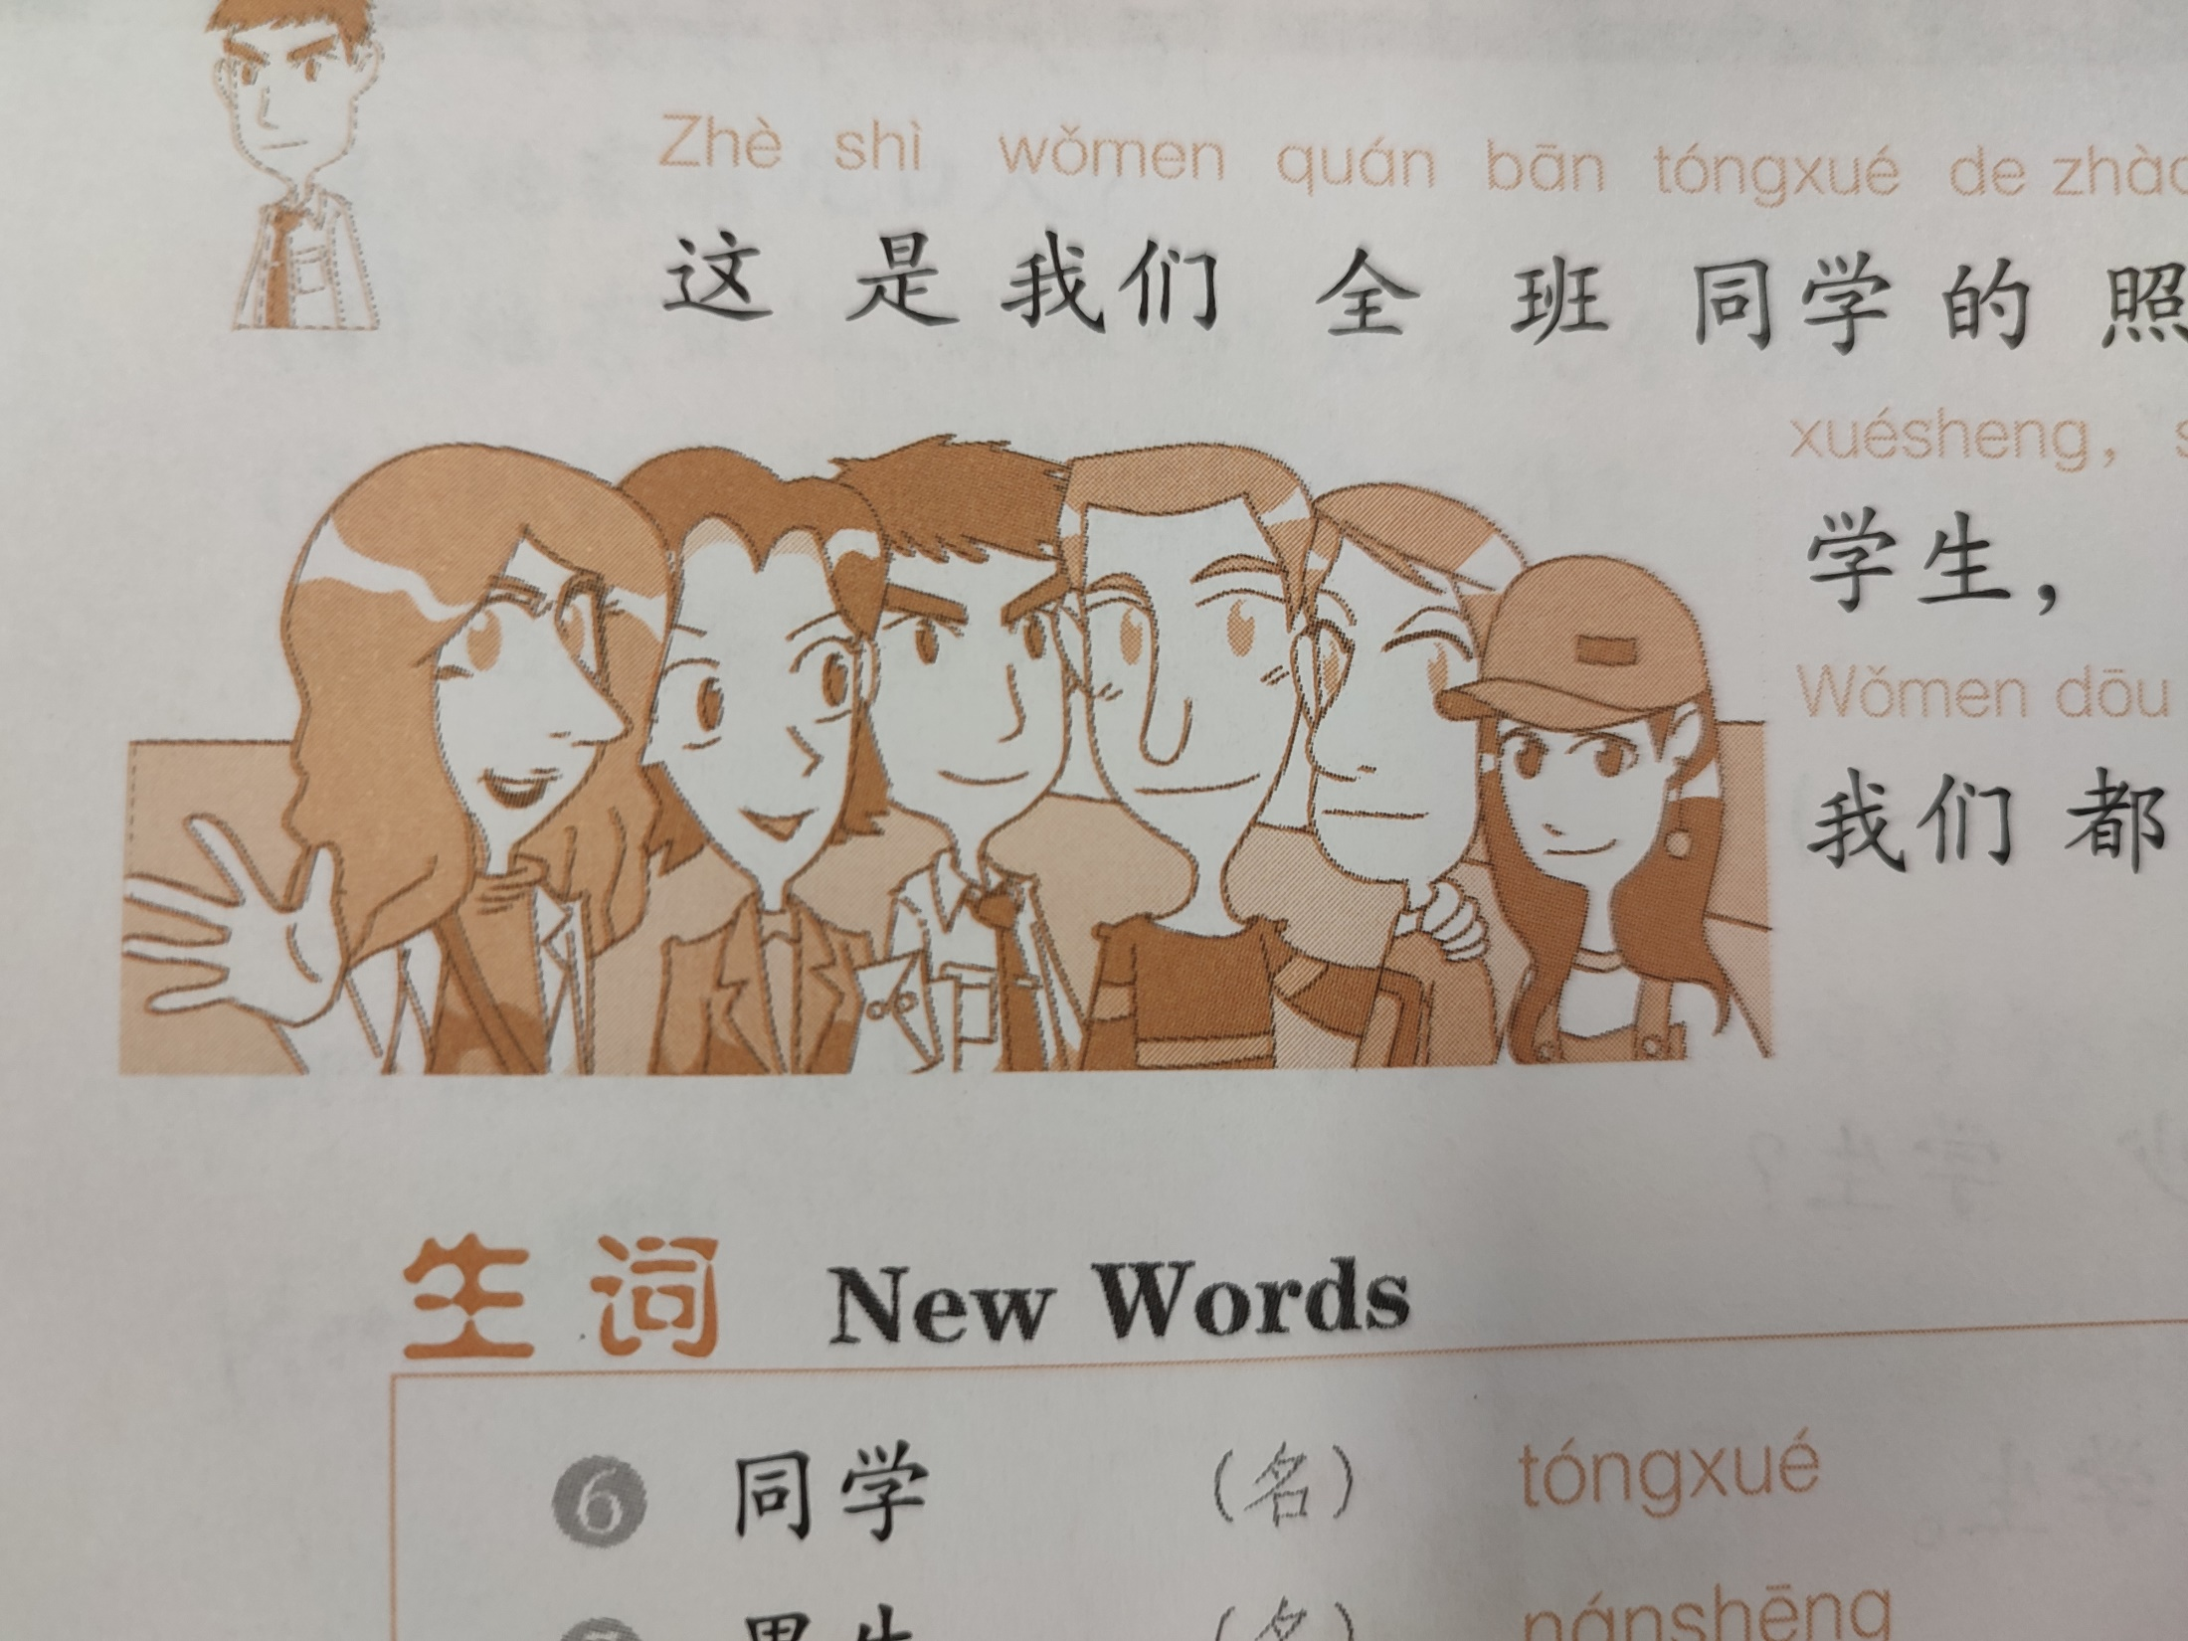
This is you.
You all study Chinese.
This is David.
He is Canadian.

Slide 10
课文（二）
这是我们全班同学的照片。我们班有6个学生，3个男生，3个女生。这是大卫，他是加拿大人。我们都学习汉语。

